Slide 1
Chapter 1
Databases and Database Users

Slide 2
Chapter 1 Outline
Introduction
An Example
Characteristics of the Database Approach
Actors on the Scene
Workers behind the Scene
Advantages of Using the DBMS Approach
A Brief History of Database Applications
When Not to Use a DBMS

Slide 3
Overview
Traditional database applications
  Store textual or numeric information
Multimedia databases
  Store images, audio clips, and video streams digitally
Geographic information systems (GIS)
  Store and analyze maps, weather data, and satellite images

Slide 4
Overview (cont'd.)
Data warehousesمخازن and online analytical processing (OLAP) systems
  Extract and analyze useful business information from very large databases يتم تجميعها من عدة قواعد بيانات ضخمة بهدف استخراج التقارر
  Support decision making
  Data warehousesمستخدمة بكثرة في البنوك و البورصات العالمية و المحال الكبيرة جدا لحاجتها لرؤية واضحة عن كيفية تسويق منتجاتها حيث تساعدها في اتخاذ قرارات استراتيجية
Real-time and active database technology
  Control industrial and manufacturing processes

Slide 5
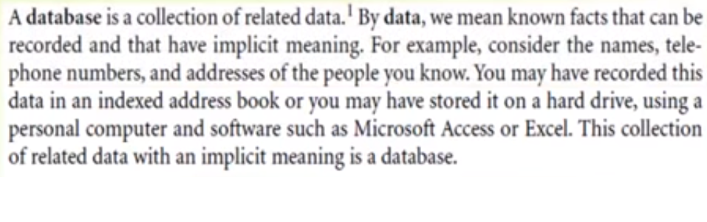
Introduction

Slide 6
Introduction
Database has the following implicit properties
  Collection of related data
  Known facts that can be recorded and that have implicit meaningمعنى ضمني
  Miniworld or universe of discourse (UoD)
  Represents some aspect of the real world
  أي تعديل على الواقع يظهر على قاعدة البيانات مثل تعديل الراتب
  Logically coherent collection of data with inherent meaning (كل مجموعة لها قاعدة بيانات تخصها )
  Built for a specific purpose

Slide 7
Introduction (cont'd.)
Example of a large commercial database
  Amazon.com
Database management system (DBMS)
  Collection of programs that Enables users to create and maintain a database
  صيانة قواعد البيانات تعني الاضافة و الحذف و التعديل على الجداول
  DBMS involves several stages :
Defining a database
  Specify the data types(string,int….), structures(البناء الذي توضع به البيانات مثلا في جدول المدرس نحتاج الاسم و الرقم الوظيفي فقط), and constraints of the data to be stored
  مثل أقصى عمر للتعيين , أعلى راتب ,.....)

Slide 8
Introduction (cont'd.)
Meta-data(يتم تخزين القيود و شكل البناء ونوع البيانات فيها
  Database definition or descriptive information
  Stored by the DBMS in the form of a database catalog or dictionaryمثل كاتالوج تعريفي لقاعدة البيانات
Constricting the Database(store the data)
Manipulating a database
  Query and update the database miniworld
  Generate reports

Slide 9
Introduction (cont'd.)
Sharing a database
  Allow multiple users and programs to access the database simultaneouslyنفس الوقت
Application program
  Accesses database by sending queries to DBMS
Query
  Causes some data to be retrieved

Slide 10
Introduction (cont'd.)
Transaction
  May cause some data to be read and some data to be written into the database
Protection includes:
  System protection against hardware or software malfunction(crashes)بعد حدوث خلل فني في الجهاز فان قاعدة البيانات تعود كما كانت عند آخر حالة تركتها بها
  Security protection against unauthorized or malicious access.السر من خلال الصلاحيات الخاصة وكلمات
Maintain the database system
  Allow the system to evolve as requirements change over timeيسمح لنا النظام بزيادة قاعدة البيانات و المتطلبات المادية مثل الهارد من دون أن يتأثر (هارد اضافي)

Slide 11
An Example
UNIVERSITY database
  Information concerning students, courses, and grades in a university environment
Data records
  STUDENT
  COURSE
  SECTION
  GRADE_REPORT
  PREREQUISITE

Slide 12
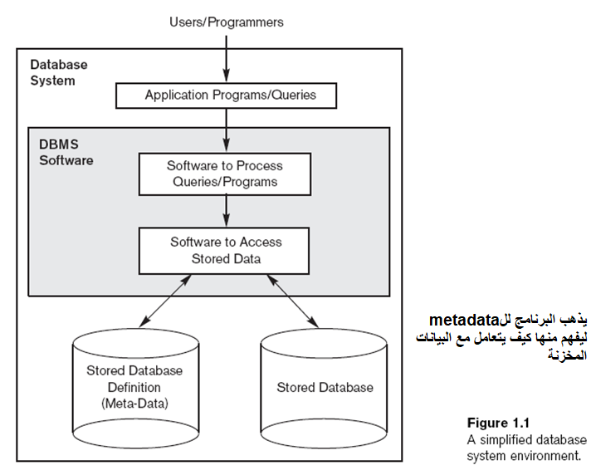

Slide 13
An Example (cont'd.)
Specify structure of records of each file by specifying data type for each data element
  String of alphabetic characters
  Integer
  Etc.

Slide 14
An Example (cont'd.)
Construct UNIVERSITY database
  Store data to represent each student, course, section, grade report, and prerequisite as a record in appropriate file
Relationships among the records
Manipulation involves querying and updating

Slide 15
An Example (cont'd.)
Examples of queries:
  Retrieve the transcript
  List the names of students who took the section of the ‘Database’ course offered in fall 2019 and their grades in that section
  List the prerequisites of the ‘Database’ course

Slide 16
An Example (cont'd.)
Examples of updates:
  Change the class of ‘Smith’ to sophomore
  Create a new section for the ‘Database’ course for this semester
  Enter a grade of ‘A’ for ‘Smith’ in the ‘Database’ section of last semester

Slide 17
An Example (cont'd.)
Phases for designing a database:
  Requirements specification and analysis
  Conceptual design
  Logical design
  Physical design

Slide 18
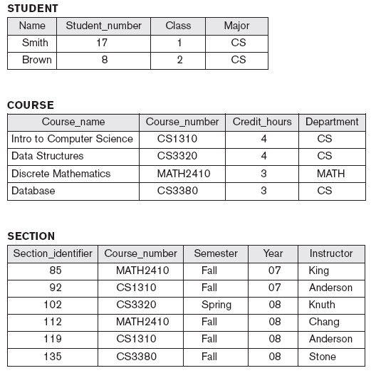
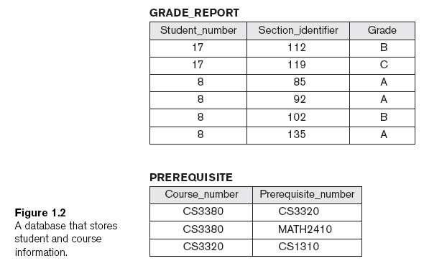

Slide 19
Characteristics of the Database Approach
Traditional file processing
  Each user defines and implements the files needed for a specific software application
  كل ملف يحتاج لبرنامج خاص به لعمل وصف للبيانات, أي تعديل يحتاج لاعادة برمجة الملف كامل و جميع الملفات التي لها علاقة معه
Database approach
  Single repository maintains data that is defined once and then accessed by various users

Slide 20
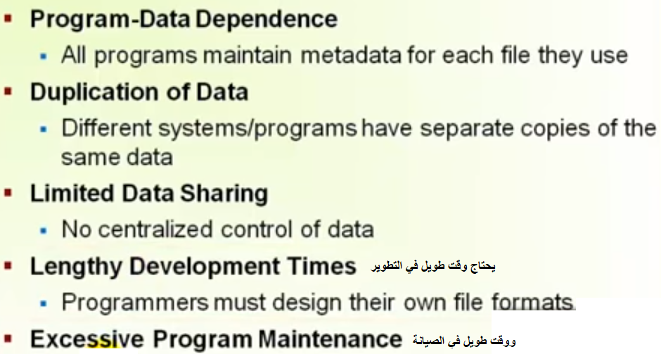
Disadvantages of Traditional file processing

Slide 21
Characteristics of the Database Approach
Main characteristics of database approach
  Self-describing nature of a database system
  البيانات و وصفها موجود في قاعدة البيانات بالتالي بمجرد كتابة طلب المستخدم يتم تنفيذه
  Insulation between programs and data, and data abstractionعزل البرامج عن البيانات
  Support of multiple views of the data
  Sharing of data and multiuser transaction processing

Slide 22
Self-Describing Nature of a Database System
Database system contains complete definition of structure and constraints
Meta-data
  Describes structure of the database
Database catalog used by:
  DBMS software
  Database users who need information about database structure

Slide 23
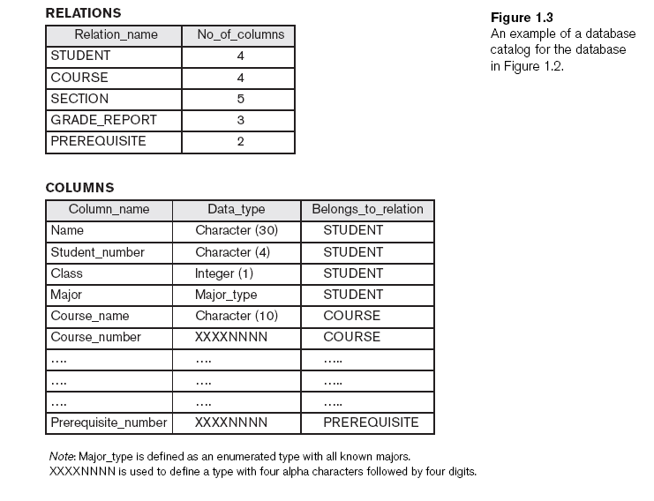

Slide 24
Insulation Between Programs and Data
Program-data independence
  Structure of data files is stored in DBMS catalog separately from access programs
  التغيير في البيانات لا يلزمه تغيير في البرنامج , مثل تعديل عمود اسم الطالب من أول عمود في الجدول و جعله آخر عمود لا يحدث مشكلة
Program-operation independence
  Operations specified in two parts:
    Interface includes operation name and data types of its arguments
    Implementation can be changed without affecting the interface

Slide 25
Data Abstraction
Data abstractionجزئية الفصل بين البيانات و البرنامج
  Allows program-data independence and program-operation independence
  بمعني لا يهم المستخدم تفاصيل تخزين البيانات و مكانها لاجل تنفيذ عملياته
Conceptual representation of dataصورة ذهنية
  Does not include details of how data is stored or how operations are implemented
Data model
طريقة تستخدم في قواعد البيانات للحصول على “ data abstraction"
  Type of data abstraction used to provide conceptual representation

Slide 26
Support of Multiple Views of the Data
View
كل مستخدم يرى البيانات التي تخصه فقط ,مثلا الطالب لا يرى مرتب المدرس
  Subset of the database
  Contains virtual data derived from the database files but is not explicitly stored نتيجة الطلب
Multiuser DBMS
  Users have a variety of distinct applications
  Must provide facilities for defining multiple views

Slide 27
Sharing of Data and Multiuser Transaction Processing
Allow multiple users to access the database at the same time
Concurrency control software
  Ensure that several users trying to update the same data do so in a controlled manner
    Result of the updates is correct
Online transaction processing (OLTP) application
مثل حجز مقعد طائرة لشخصين متباعدين جغرافيا "لمن الأحقية ؟؟؟؟؟

Slide 28
Sharing of Data and Multiuser Transaction Processing (cont'd.)
Transaction
  Central to many database applications
  Executing program or process that includes one or more database
  تستخدم عندما نريد تنفيذ مجموعة أوامر مع بعضها البعض مثل(تحويل حساب بنكي) لا بد من تنفيذ مجموعة أوامر تشمل :
  قراءة الحساب المراد التحويل منه (هل هو موجود , هل يحتوي على المبلغ...)
  قراءة الحساب المراد التحويل اليه (هل هو موجود ...)
  سحب رصيد من الحساب الاول
  تحويل رصيد للحساب الثاني
  اصدار تقرير نهائي بالعملية
  بالتالي يجب تنفيذ الخمسة أوامر معا بدون خلل وهذا ما يسمى ال transaction

Slide 29
Transaction Properties
  Isolation property
  كل Transaction معزولة عن الاخرى حتى لا يحدث تداخل
    Each transaction appears to execute in isolation from other transactions
  Atomicity property
  كل transaction وحدة واحدة
    Either all the database operations in a transaction are executed or none are

Slide 30
Actors on the Scene
Database administrators (DBA) are responsible for:
  Authorizing access to the databaseصلاحيات,واسم مستخدم
  Coordinating and monitoring its useتحديد طريقة الاستخدام
  Acquiring software and hardware resources
  تحديد المتطلبات هارد زيادة ,antivirus ,os-server
  هو المسؤول و المحاسب عن عمل قاعدة البيانات
Database designers are responsible for:
  Identifying the data to be stored
  Choosing appropriate structures to represent and store this data
  مطلوب منه التواصل مع المستخدمين لتحديد متطلباتهم

Slide 31
Actors on the Scene (cont'd.)
End users
  People whose jobs require access to the database
  Types
    Casual end users
    Naive or parametric end users: E.g. people accessing database over the web, bank tellers
    Sophisticated end users: form requests in a database query language
    Standalone users
    البعض يستعرض البيانات آخر بامكانه التحديث ,آخر يتمكن من اصدار التقارير

Slide 32
Actors on the Scene (cont'd.)
System analysts
  Determine requirements of end usersتحديد العمليات المطلوب أدائها
Application programmers
  Implement these specifications as programs
  أيضا صيانة البرنامج " البرمجة"

Slide 33
Workers behind the Scene
DBMS system designers and implementersمجهزين التطبيقات الكبيرة مثل برنامج الأوراكل
  Design and implement the DBMS modules and interfaces as a software package
Tool developers
  Design and implement toolsأدوات تصميم الرسومات مثل الفيزيو
Operators and maintenance personnel
  Responsible for running and maintenance of hardware and software environment for database system

Slide 34
Advantages of Using the DBMS Approach
Controlling redundancyمنع التكرار
  Data normalization طريقة لمنع التكرار
  Denormalization
    Sometimes necessary to use controlled redundancy to improve the performance of queries
Restricting unauthorized access
  Security and authorization subsystem
  Privileged softwareصلاحيات

Slide 35
Advantages of Using the DBMS Approach (cont'd.)
Providing persistent storage for program objects
  Complex object in C++ can be stored permanently in an object-oriented DBMS
  Impedance mismatch problemمشكلة عدم التطابق
    Object-oriented database systems typically offer data structure compatibilityقواعد البيانات تحقق توافق في بنية البيانات

Slide 36
Advantages of Using the DBMS Approach (cont'd.)
Providing storage structures and search techniques for efficient query processing
  Indexes
  Buffering and caching
  Query processing and optimization

Slide 37
Advantages of Using the DBMS Approach (cont'd.)
Providing backup and recovery
  Backup and recovery subsystem of the DBMS is responsible for recovery
  حاليا النسخ الاحتياطية يتم التعديل عليها بشكل متزامن مع النسخ الأصليةmirror
Providing multiple user interfaces
  Graphical user interfaces (GUIs)
Representing complex relationships among data
  May include numerous varieties of data that are interrelated in many ways

Slide 38
Advantages of Using the DBMS Approach (cont'd.)
Enforcing integrity constraints
يوجد بها قواعد لتطبيق القيود
  Referential integrity constraint نزاهة
    Every section record must be related to a course record
  Key or uniqueness constraint
    Every course record must have a unique value for Course_number
  Business rules
  Inherent rules of the data model

Slide 39
Advantages of Using the DBMS Approach (cont'd.)
Permitting inferencing and actions using rules
  Deductive database systemsالاستنتاجية
    Provide capabilities for defining deduction rules
    Inferencing new information from the stored database factsمعلومات جديدة تبنى بناءا على المعلومات المخزنة
  Trigger
    Rule activated by updates to the table
  Stored procedures
    More involved procedures to enforce rules

Slide 40
Advantages of Using the DBMS Approach (cont'd.)
Additional implicationsآثار of using the database approach
  Reduced application development time
  Flexibility
  Availability of up-to-date information
  Economies of scaleمقياس اقتصادي

Slide 41
A Brief History of Database Applications
Early database applications using hierarchical and network systems
  Large numbers of records of similar structure
Providing data abstraction and application flexibility with relational databases
  Separates physical storage of data from its conceptual representation
  Provides a mathematical foundation for data representation and querying

Slide 42
A Brief History of Database Applications (cont'd.)
Object-oriented applications and the need for more complex databases
  Used in specialized applications: engineering design, multimedia publishing, and manufacturing systems
Interchanging data on the Web for e-commerce using XML
  Extended markup language (XML) primary standard for interchanging data among various types of databases and Web pages

Slide 43
A Brief History of Database Applications (cont'd.)
Extending database capabilities for new applications
  Extensions to better support specialized requirements for applications
  Enterprise resource planning (ERP)تخطيط موارد الشركة
  Customer relationship management (CRM)
Databases versus information retrieval
  Information retrieval (IR)استرجاع المعلومات
    Deals with books, manuscripts, and various forms of library-based articles

Slide 44
إدارة علاقات العملاء (CRM) هو نهج لإدارة تفاعل الشركة مع العملاء الحاليين والمستقبليين. يعمل هذا النهج على تحليل بيانات تاريخ العملاء مع الشركة من أجل تحسين أفضل علاقات تجارية مع العملاء، مع التركيز بشكل خاص على الاحتفاظ بالعملاء ، من أجل دفع نمو المبيعات.
سوف يتتبع برنامج CRM العميل وعلاقته من خلال نقرات ومبيعات العملاء. هناك العديد من الأماكن التي ستجد فيها CRM ، بما في ذلك البريد المباشر ، وسائل التواصل الاجتماعي ، مراكز الاتصال ، البنوك ، ملفات تخزين البيانات ، واستعلامات بيانات العملاء. في بيئة الأعمال الحديثة ، ستشمل كل معاملة من B2B CRM ، وهي البرمجيات المستخدمة لدعم وتحسين وإدارة المعاملات التجارية بالإضافة إلى دعم وتفاعل العملاء.

Slide 45
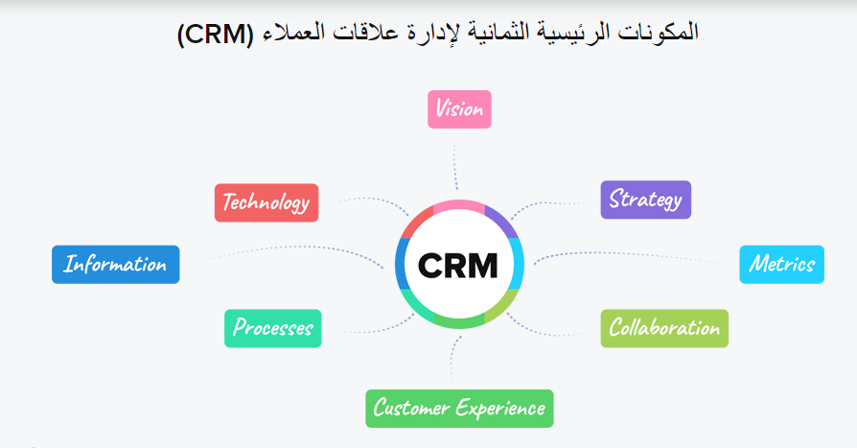

Slide 46
Enterprise resource planning (ERP)
هو عبارة عن برنامج لإدارة العمليات التجارية، والذي يسمح للمنظمة أو المؤسسة باستخدام نظام تطبيقات متكامل لإدارة أعمالها، وأتمتة العديد من الوظائف المكتبية الخلفية المتعلقة بالتكنولوجيا، والخدمات، والموارد البشرية، وعادةً ما يدمج نظام تخطيط موارد المؤسسات جميع الجوانب العملية في قاعدة بيانات واحدة، وتطبيقات معيّنة، وواجهة المستخدم، ومن هذه الجوانب: تخطيط المنتجات، والتطوير، والتصنيع، والمبيعات، والتسويق،وتسهّل نظم برمجيات تخطيط موارد المؤسسات اتخاذ القرارات من خلال جمع جميع بيانات الشركات، وإتاحتها للمديرين كمعلومات قابلة للاستخدام

Slide 47
Information retrieval (IR)
استرجاع المعلومات هو أحد النظم الفرعية في نظام المعلومات ووظيفته الأساسية هي تخزين وإسترجاع المعلومات وفقا لإحتياجات مجتمع المستفيدين. ويمكن تعريفه أيضاً على أنه(علم البحث عن الوثائق والمعلومات داخل الوثائق وعن البيانات الوصفية التي تصف الوثائق، بالاضافة إلى البحث في قواعد البيانات و شبكة الانترنت) هناك لفض شائع بين كل من: إسترجاع البيانات وإسترجاع الوثائق وإسترجاع المعلومات وإسترجاع النصوص، ولكن لكل منها كيانه العلمي الخاص ونظرياته وتقنياته

Slide 48
When Not to Use a DBMS
More desirable to use regular files for:
  Simple, well-defined database applications not expected to change at all
  Stringent, real-time requirements that may not be met because of DBMS overhead
  متطلبات صارمة , قد لا يمكن الوفاء بانجازها باستخدام تطبيقات قواعد البيانات
  Embedded systems with limited storage capacity
  No multiple-user access to data

Slide 49
Summary
Database
  Collection of related data (recorded facts)
DBMS
  Generalized software package for implementing and maintaining a computerized database
Several categories of database users
Database applications have evolved
  Current trends: IR, Web

